Slide 1


Pengantar Teknologi Informasi
Pertemuan 4

Slide 2
DASAR SISTEM KOMPUTER
17/9/2015
Kode MK : SIF05401 Pengantar Teknologi Informasi

Slide 3
Data
Komputer yang dipakai saat ini adalah sebuah pemroses data.
Untuk memproses data, kemudian hasil prosesnya diselesaikan secara elektronis didalam CPU (Central Processing Unit) dan komponen lainnya yang menyusun sebuah komputer personal.

Slide 4
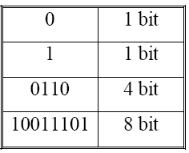
Tabel Sistem Bilangan Biner

Slide 5
Sistem Bilangan Biner
Sistem bilangan biner disusun dari angka angka, sama seperti sistem bilangan desimal (sistem bilangan 10) yang sering digunakan saat ini.
desimal menggunakan angka 0 sampai 9
sistem bilangan biner hanya menggunakan angka 0
dan 1

Slide 6
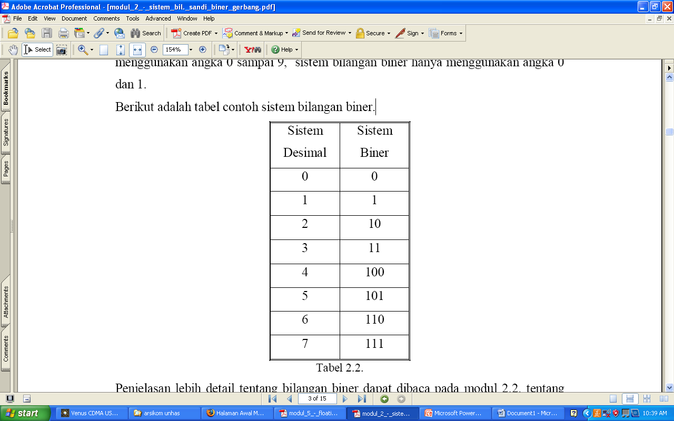
tabel contoh sistem bilangan biner.

Slide 7
BILANGAN DESIMAL
Representasi
D_{n}..D₂D₁D₀ , D₋₁ D₋₂..D_{m}
= D_{n} x 10^{n}+ D₂ x 10²+D₁ x 10¹ +D₀ x 10⁰ +D₋₁ x 10⁻¹ + D₋₂ x 10⁻² +D_{m} x 10^{m}
Contoh:
123 = 1x 10² +2 x 10¹ +3 x 10⁰
= 100 + 20 + 3 = 123

Slide 8
Bilangan Biner
Representasi
B_{n}..B₂ B₁ B₀ , B₋₁ B₋₂..B_{m}
= B_{n} x 2^{n}+ B₂ x 2²+ B₁ x 2¹+ B₀ x 2⁰+ B₋₁ x 2⁻¹+ B₋₂ x ²⁻¹ +B_{m} x 2^{m}
Contoh:
111₂ = 1 x 2² +1 x 2¹ +1 x 2⁰
= 4 + 2+ 1 = 7₁₀
Positional value 2² 2¹ 2⁰

Slide 9
Konversi Desimal ke biner
Contoh: Konersi 179₁₀ ke biner:
179 / 2 = 89 sisa 1 (LSB)
/ 2 = 44 sisa 1
/ 2 = 22 sisa 0
/ 2 = 11 sisa 0
/ 2 = 5 sisa 1
/ 2 = 2 sisa 1
/ 2 = 1 sisa 0
/ 2 = 0 sisa 1 (MSB)
⇒ 179₁₀ = 10110011₂

Slide 10
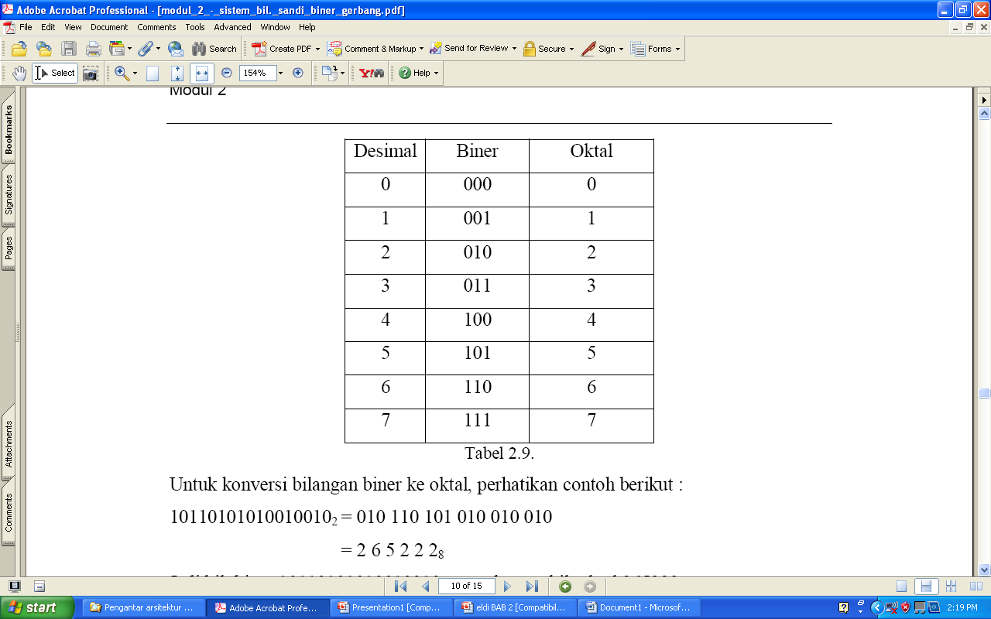
Bilangan Oktal
Bilangan oktal disebut bilangan basis 8, artinya ada 8 simbol yang mewakili bilangan ini

Slide 11
Bilangan Oktal
Representasi
O_{n}..O₂ O₁ O₀ O₋₁ O₋₂..O_{m}
= O_{n} x 8^{n} + O₂ x 8² + O₁ x 8¹ + O₀ x 8⁰ + O₋₁ x 8⁻¹ + O₋₂ x 8⁻² + O_{m} x 8^{m}
Contoh:
567₈ = 5 x 8² + 6 x 8¹ + 7 x 8⁰
= 320 + 48 + 7
= 375₁₀

Slide 12
KONVERSI BILANGAN OKTAL
Desimal ke Oktal
  Bagi bilangan decimal dengan 8, tulis sisa pembagian, lanjutkan pembagian sampai tidak bisa dibagi lagi.
  Tulis hasil pembagian tersebut mulai dari sisa pembagian pertama sampai dengan sisa pembagian terahir.
Contoh:
266 / 8 = 33 sisa = 2
33/8 = 4 sisa = 1
Jadi 266₁₀ = 412₈

Slide 13
KONVERSI BILANGAN OKTAL
Biner ke Oktal
Konversi bilangan biner ke octal bisa dilakukan dengan mengelompokan bilangan biner mulai dari LSB. Setiap kelompok terdiri dari 3 bit, kemudian konversikan setiap kelompok ke bilangan octal.
Contoh:
100111010 = 100 111 010
4 7 2₈

Slide 14
end

